Slide 1


ROM1BFR01
Francouzština I
(pro nefrancouzštináře)
LEÇON 11

Slide 2
QUEL TEMPS FAIT-IL ?
Il fait beau. Je pekne.
Il fait mauvais. Je škaredo.
Il fait chaud. Je teplo.
Il fait froid. Je zima.
Il fait 35°C. Je 35 °C. (35 degrés Celsius)
Il fait -1O °C. Je -10 °C.
(moins 10 degrés Celsius)

Slide 3

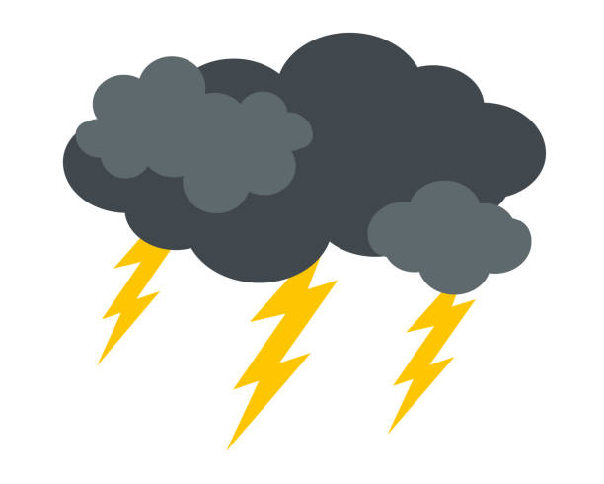


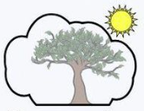

Il y a du soleil. Il y a du vent. Il y a de l‘orage.
(Le soleil brille.)
Il y a du brouillard. Il y a des nuages. Il y a un arc-en-ciel.

Slide 4
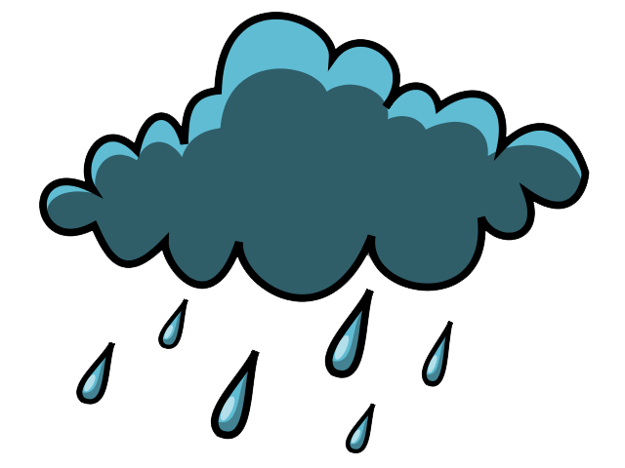
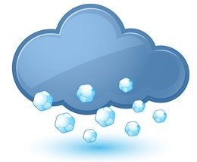
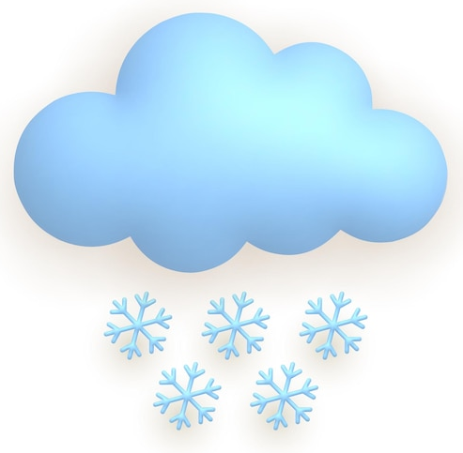

Il pleut. Il grêle.
Il neige. Il gèle.

